Slide 1
Методи оперативного контролю та самоконтролю результатів діяльності учнів під час використання інформаційних технологій на уроках історії та права
Підготувала
вчитель історії та правознавства
Плющівської ЗОШ
І–ІІІ ступенів
Лободовська В.Й.

Slide 2
Методи контролю — це способи, з допомогою яких визначається результативність навчально-пізнавальної та інших видів діяльності учнів і педагогічної роботи вчителя Найдоступнішим методом контролю є планомірне цілеспрямоване й систематичне спостереження вчителя за діяльністю учнів.
«Оцінка – це найгостріший інструмент, використання якого потребує величезного вміння і культури»
Сухомлинський В.О.
Види контролю
Практичний контроль
Поточний контроль: спостереження
Дидактичні тести
Усний контроль
Письмовий контроль
Залік, усний екзамен
Контрольна робота, самостійна робота, історичнй диктант та ін.

Slide 3
Елементами контролю знань учнів є:
Перевірка
виявлення рівня знань, умінь та навичок учнів;
Оцінювання
вимірювання рівня знань, умінь і навичок;
Облік
фіксування результатів у вигляді оцінок у класному журналі, щоденнику учня, відомостях.

Slide 4
Функції контролю, перевірки і оцінки навчальних досягнень, учнів
Оцінюючи учня, вчитель визначає:
що учні розуміють правильно, а що неправильно
можливо, матеріал взагалі не засвоєний
учитель критично оцінює свою роботу, вносить зміни, коректує свої дії, визначає напрями подальшої, спільної з учнями діяльності.

Slide 5
Комп’ютер на уроці історії та права
швидко перевіряти знання учнів за допомогою тестів;
Позитиви
впровадження:
показувати відеофрагменти з метою подальшого обговорення, систематизації і узагальнення отриманої навчальної інформації;
показувати графічне зображення карти з подальшою мультимедійною обробкою інформації;
об`єднувати текстову, фото-, відео- та іншу інформацію;
оптимізаувати навчальний процес, який побудовано на базі сучасних технологій навчання.

Slide 6
Під комп`ютерними технологіями навчання розуміють сукупність методів, форм і засобів навчання, які базуються на використанні сучасних комп`ютерних засобів і спрямованих на ефективне досягнення поставлених цілей навчання в даній предметній області.
Історія як наука характерна тим, що в ній переважають методи прямого спостереження, реєстрації і класифікації фактів.
Імітаційна комп`ютерна модель дозволяє:
1. Реконструювати, уточнити числовий матеріал досліджуваного фрагменту історичного процесу.
2. Провести динамічний аналіз історичної інформації, яка відноситься до досліджуваного періоду.
3. Зимітувати розвиток історичного процесу по роках. Підрахувати коефіцієнти (доходи, видатки, запаси), які характеризують економічне положення кожної верстви населення на протязі досліджуваного фрагменту історичного процесу.
4. Глибше зрозуміти зміст і значення деяких політичних подій.
5. Спрогнозувати події економічного і політичного характеру.

Slide 7
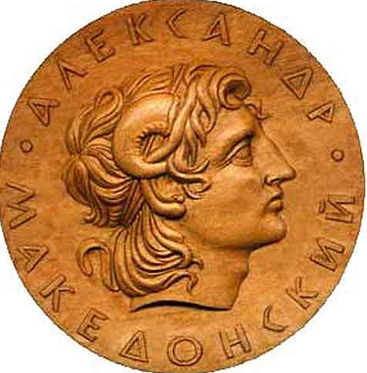
“Походи Олександра Македонського”
Урок складається із наступних розділів:
Повторення – перевірка готовності учнів до уроку за допомогою тестів (20 тестів з 4 варіантами відповідей)
Підготовка до походу – пояснення нового матеріалу за допомогою таблиці
Розпад держави А.Македонського – з`являється карта держави А.Македонського та текст, де йдеться про його смерть, а також розкривається суть періоду еллінізму
Закріплення – проведення вправи «Фішбоун»

Slide 8
Дидактичні тести
Співвіднесіть поняття та визначення
1) Діадох
А) політичне верховенство
2) Імперія
Б) греки
3) Елліни
В) у перекладі з грецької – наступник
4) Гегемонія
Г) сукупність духовних та матеріальних благ

Slide 9
Порівняльна таблиця
Критерії для порівняння | Персія | Македонія
Розташування
Природо-географічні умови
Заняття
Царі
Основні політичні здобутки

Slide 10
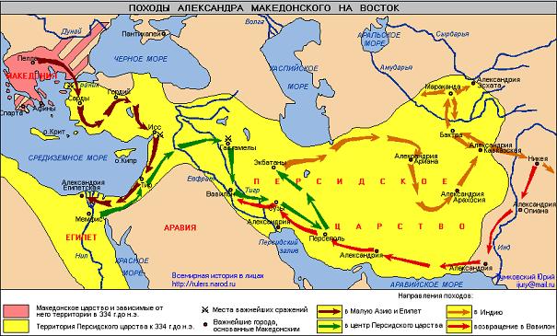
Робота з історичною картою

Slide 11
Еллінізм — термін, яким визначають період в історії Стародавньої Греції і країн Східного Середземномор'я від часів походів Александра Македонського (334—323 pp. до н. є.) до остаточного завоювання Близького Сходу Римом (ЗО р. до н. е.).
Дата походу | Місце битви | Результат
334 р. до н.е. | р. Гранік | Східний похід Александра Македонсько проти Персії закінчився розгромом перської армії.
334 р. до н.е. | м. Ісс | Втеча царя Дарія ІІІ, у полон потрапили мати, дружина й дві доньки Дарія.
Січень-травень 332 р. до н.е. | м. Тіра | Греко-македонці захопили місто.
1 жовтня 331 р. до н.е. | с. Гавгамела | Перемога макодонян; захоплення Вавилону без бою; Сузи, Персополь.
327 р до н.е. | р. Гідасп | Македонці перемогли місцевого царя Пора; остання битва в Східному поході.

Slide 12
Фішбоун
Слово «Фішбон» дослівно перекладається як «рибна кістка».
Схема, або діаграма, «Фишбоун» придумана професором Кауро Ішикава як метод структурного аналізу причинно-наслідкових зв'язків, і цей метод згодом був названий в його честь – діаграма Ішикави.
У навчальному процесі цей прийом дозволяє учням «розбити» загальну проблемну тему на ряд причин та аргументів. Візуальне зображення цієї стратегії схоже на «рибну кістку», «риб'ячий скелет» (звідси і назва). Цю «кістку», «скелет» можна розташувати вертикально або горизонтально.
ПРИЧИНИ
В
И
С
Н
О
В
О
К
ПРОБЛЕМА
ФАКТИ, АРГУМЕНТИ

Slide 13
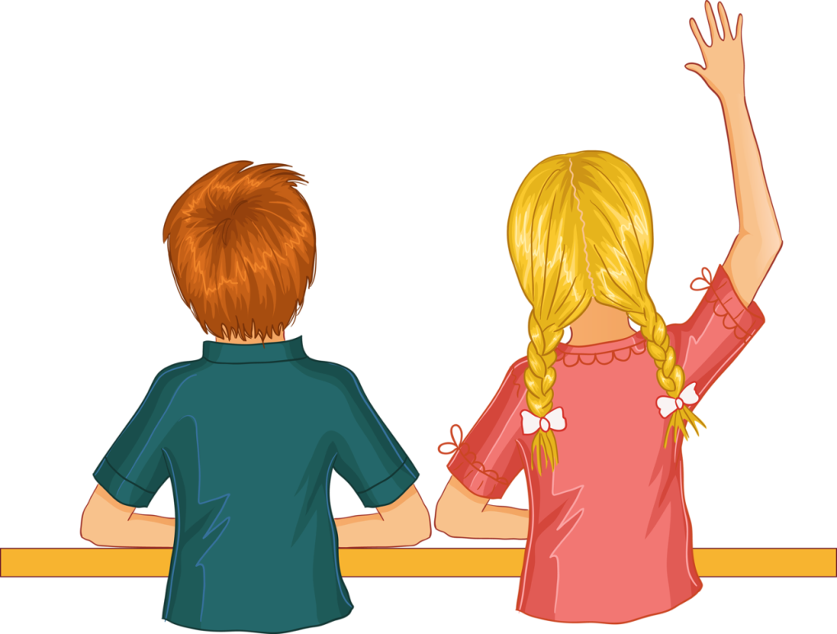
Робота в парах
Види робіт
1. Обговорити короткий текст, завдання до нього.
2. Взяти інтерв'ю і визначити ставлення партнера до заданого тексту тощо.
3. Зробити взаємоаналіз чи взаєморедагування письмових робіт.
4. Сформулювати підсумок уроку.
5. Розробити разом запитання до учнів чи до вчителя.
6. Проаналізувати разом вправу, задачу, проблему.
7. Протестувати й оцінити роботу один одного.
8. Відповісти на запитання вчителя.

Slide 14
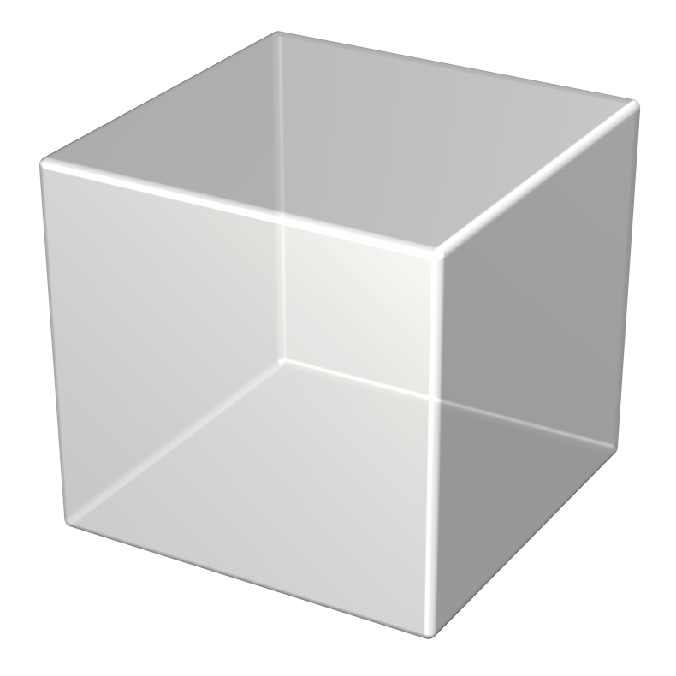
2
2
4
Дві пари окремо працюють над вправою протягом певного часу (2-3 хвилини), обов’язково доходять до спільного рішення, потім об’єднуються і діляться набутим. Як і в парах, необхідним є консенсус. Після цього можна або об’єднати четвірки у вісімки, або перейти до групового обговорення.
Вправа “Куб”
На кожній грані куба розміщенні ключові питання з вивченої теми, на які учні мають дати відповіді.

Slide 15
АУДІОВІЗУАЛЬНІ ІЛЮСТРАЦІЇ
Безперечно, застосування відео в якості ілюстративного матеріалу на уроках історії викликає найбільшу зацікавленість в учнів. Всі відеоматеріали, що використовуються на уроках, можна поділити на кілька груп:
- документальні;
- художні;
- інформаційно-аналітичні.

Slide 16
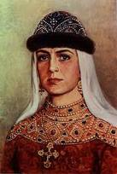
Княгиня Ольга Свята
(945-964)
Зовнішня політика:
Активізувала дипломатичну діяльність (946 р. – відрядила мирне посольство до Константинополя та Німеччини);
Уклала вигідний для Русі договір з Візантією;
Сприяла розвиткові зовнішньої торгівлі.
Результат правління:
Триває створення єдиної централізованої держави;
Відчутно зріс міжнародний авторитет Київської Русі;
Замість застосування військової сили у зовнішньополітичних відносинах віддається перевага дипломатії.
Внутрішня політика:
Придушила повстання древлян;
Упорядкувала збирання данини;
Провела податкову реформу;
Здійснено кроки на шляху християнізації Русі.

Slide 17
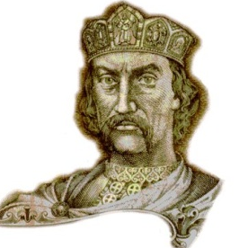
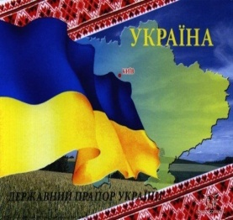
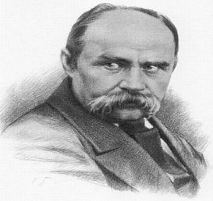
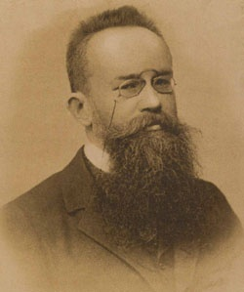
СХЕМА
Схема – поєднує образне сприйняття із формуванням логічних зв’язків між її окремими елементами. «Краще один раз побачити», - не тільки народна мудрість. Будь-який опис бажано поєднувати із схематичним образом, що наочно демонструє наявність зв’язків між основними частинами наданої інформації. Учень привчається виділяти головне і другорядне, бачити причину і наслідок. Відтворення схематичного образу у пам’яті займає значно менше часу, ніж відтворення аналогічної текстової інформації. Звичайно ж треба враховувати, що логічні схеми краще сприймаються учнями старших класів в силу вже розвинутого абстрактного мислення.

Slide 18
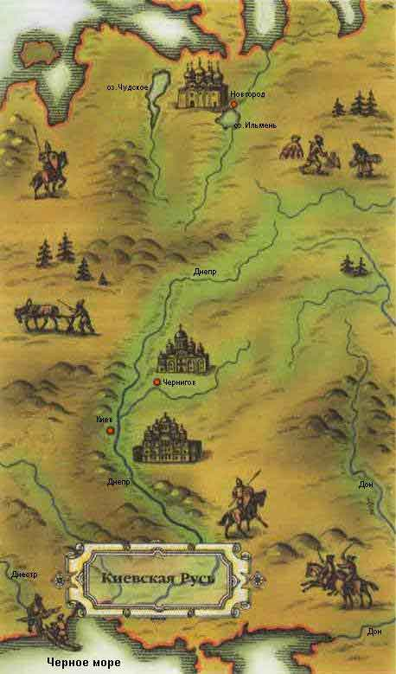
Київська Русь в другій половині XII – на початку ХІІІ ст.
Державний кордон
Назва річки
Столиця
Назва моря
Назва держави

Slide 19
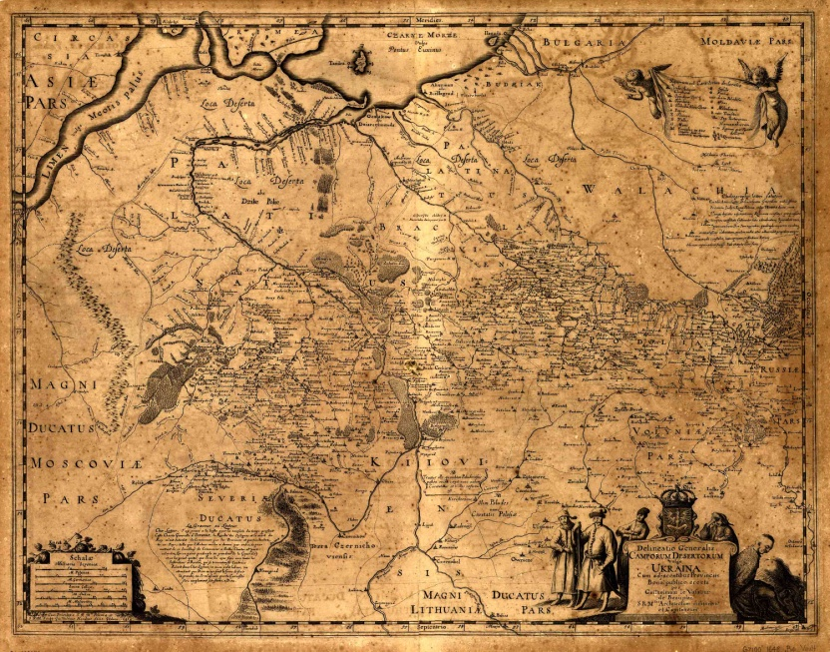
ІСТОРИЧНА КАРТА
Прикладом є анімовані карти, на яких учень може побачити процес розгортання битви, прослідкувати причинно-наслідкові зв’язки того чи іншого явища. Інший приклад – інтерактивні карти, що містять певну кількість заздалегідь запрограмованих активних елементів. Показуючи той чи інший об’єкт на карті за завданням вчителя, учень отримує при вірному виборі додаткову інформацію про об’єкт, що перетворює процес навчання чи перевірки знань на своєрідну гру.

Slide 20
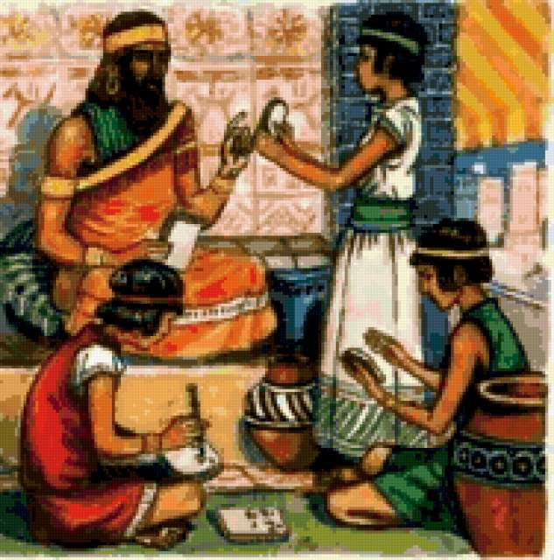
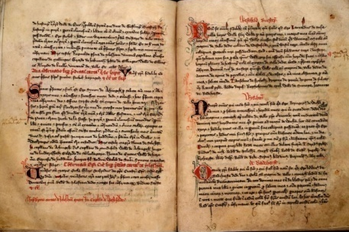
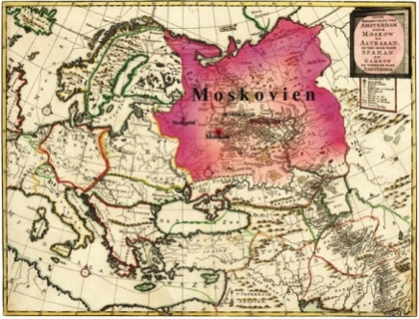
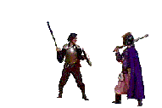
Форми роботи, які використовуються на уроках:
ілюстрація
текстовий матеріал
карта
схема
аудіовізуальна ілюстрація
перевірка знань

Slide 21
ПЕРЕВІРКА ЗНАНЬ
Перевірка знань учнів з використанням мультимедійних технологій – це широке поле для діяльності вчителя. Тут і інтерактивні проекти самих учнів, мультимедійні кросворди або анімовані тексти, картинки-загадки тощо.

Slide 22
Завдання із всесвітньої історії для учнів 7 класу
Співвіднесіть поняття та визначення
1) Комуна
А) господар і старший працівник в майстерні
2) Шедевр
Б) міський житель
3) Бюргер
В) місто, що отримало право самоврядування
4) Майстер
Г) зразковий виріб для складання іспиту на звання майстра

Slide 23
Творчих Вам успіхів!!!

